Slide 1


HEF-010 · MISSION 07 / 10
Glouton et diviser pour régner
Deux grandes stratégies : prendre le meilleur choix tout de suite, ou couper le problème en deux.
Badge : Stratège
75 min · débutant
Notes:
Mission 7 — Glouton et diviser pour régner. Durée conseillée : 75 minutes. Guide : Sam. Annoncer la mission, le badge à gagner et le plan.

Slide 2
L'histoire
L'histoire
Maya organise un atelier. Elle a une seule salle et une liste de présentations avec leurs horaires de début et de fin. Elle veut en caser le plus possible.
Kodi essaie toutes les combinaisons. Après 20 présentations, son ordinateur chauffe.
« Il y a une astuce, dit Sam. Une règle simple, qu'on applique à chaque étape, et qui marche ici. »
Dans cette mission : deux stratégies pour attaquer les problèmes.

Slide 3
À la fin, je serai capable de…
Ta mission
1
expliquer la stratégie gloutonne avec un exemple
2
savoir que le glouton ne marche pas toujours
3
appliquer « diviser pour régner » à un problème
4
coder un tri fusion simple
5
choisir entre ces stratégies selon le problème
Notes:
Reprendre chaque point à voix haute.

Slide 4
Défi d'échauffement
Défi d'échauffement
Tu dois rendre 63 centimes avec le moins de pièces possible. Pièces disponibles : 50, 20, 10, 5, 2, 1. Écris ta méthode. Maintenant, imagine un pays où les pièces sont 1, 3 et 4 : rends 6 centimes. La même méthode donne-t-elle le meilleur résultat ?

Slide 5
Stratégie gloutonne
Le concept
À chaque étape, on prend le meilleur choix immédiat, sans revenir en arrière.
Rendre la monnaie avec 50, 20, 10, 5, 2, 1 : toujours la plus grosse pièce possible. 63 = 50 + 10 + 2 + 1. C'est optimal.
Mais avec les pièces 1, 3, 4 et le montant 6 : le glouton prend 4 + 1 + 1 (3 pièces), alors que 3 + 3 (2 pièces) est meilleur. Le glouton n'est pas toujours optimal.
⚠️ Une stratégie gloutonne doit être justifiée (preuve ou contre-exemple). Elle est tentante parce qu'elle est simple.

Slide 6
Le cas qui marche : choisir des activités
Le concept
Pour caser le plus d'activités dans une salle : trier par heure de fin et prendre l'activité qui finit le plus tôt, puis la suivante compatible. C'est un résultat classique (prouvé).
Diviser pour régner
Diviser le problème en sous-problèmes plus petits.
Régner : résoudre chaque sous-problème (souvent par récursion).
Combiner les résultats.
La recherche binaire est un cas simple (on garde une moitié). Le tri fusion en est un cas célèbre :

Slide 7
Diviser pour régner (suite)
Le concept
def tri_fusion(liste):
if len(liste) <= 1:
return list(liste)
milieu = len(liste) // 2
gauche = tri_fusion(liste[:milieu])
droite = tri_fusion(liste[milieu:])
return fusionner(gauche, droite)
def fusionner(a, b):
resultat = []
i = j = 0
while i < len(a) and j < len(b):
if a[i] <= b[j]:
resultat.append(a[i]); i += 1
else:
resultat.append(b[j]); j += 1
return resultat + a[i:] + b[j:]

Slide 8
Diviser pour régner (suite)
Le concept
Le tri fusion est bien plus rapide que les tris simples sur de grandes listes : de l'ordre de n × log n opérations.

Slide 9
Exemple pas à pas
Exemple pas à pas
Choix d'activités : [(1, 4), (3, 5), (0, 6), (5, 7), (3, 9), (5, 9), (6, 10), (8, 11)] (début, fin).
1. Trier par heure de fin : (1,4), (3,5), (0,6), (5,7), (3,9), (5,9), (6,10), (8,11).
2. Prendre la première, puis chaque activité qui commence après la fin de la dernière choisie :
Activité | Début ≥ dernière fin ? | Choisie ?
(1,4) | oui (rien avant) | oui, fin = 4
(3,5) | 3 < 4 | non
(0,6) | 0 < 4 | non
(5,7) | 5 ≥ 4 | oui, fin = 7
(3,9) | non | non
(5,9) | 5 < 7 | non

Slide 10
Exemple pas à pas (suite)
Exemple pas à pas
Activité | Début ≥ dernière fin ? | Choisie ?
(6,10) | 6 < 7 | non
(8,11) | 8 ≥ 7 | oui, fin = 11
def choisir_activites(activites):
choisies = []
derniere_fin = None
for debut, fin in sorted(activites, key=lambda a: a[1]):
if derniere_fin is None or debut >= derniere_fin:
choisies.append((debut, fin))
derniere_fin = fin
return choisies
print(choisir_activites([(1,4),(3,5),(0,6),(5,7),(3,9),(5,9),(6,10),(8,11)]))
# [(1, 4), (5, 7), (8, 11)]

Slide 11
À toi, avec aide
À toi, avec aide
Reprends la monnaie. Écris rendre_monnaie_glouton(montant, pieces) qui prend toujours la plus grande pièce possible. Teste avec les pièces [50, 20, 10, 5, 2, 1] pour 63 (résultat : [50, 10, 2, 1]), puis avec [4, 3, 1] pour 6.
Que constates-tu avec [4, 3, 1] ?

Slide 12
Indices progressifs
À toi, avec aide · réponse
Indice 1
Trie les pièces de la plus grande à la plus petite.
Indice 2
Tant que le montant restant est >= la pièce, prends-la.
Indice 3
Avec [4, 3, 1], compare ton résultat à 3 + 3.
Notes:
Laisser les apprenants chercher avant de révéler cette réponse.

Slide 13
Réponse
À toi, avec aide · réponse
def rendre_monnaie_glouton(montant, pieces):
rendu = []
for p in sorted(pieces, reverse=True):
while montant >= p:
rendu.append(p)
montant -= p
return rendu
print(rendre_monnaie_glouton(63, [50, 20, 10, 5, 2, 1])) # [50, 10, 2, 1]
print(rendre_monnaie_glouton(6, [4, 3, 1])) # [4, 1, 1]
Avec [4, 3, 1], le glouton donne 3 pièces alors que [3, 3] en utilise 2 : contre-exemple, le glouton n'est pas optimal ici.
Notes:
Laisser les apprenants chercher avant de révéler cette réponse.

Slide 14
À toi, en solo
À toi, en solo
Écris maximum_diviser(liste) qui trouve le plus grand élément par diviser pour régner : on coupe en deux, on trouve le maximum de chaque moitié, et on garde le plus grand. Liste non vide.
Teste avec [3, 9, 2, 7, 5] → 9. Dessine l'arbre des appels pour [3, 9, 2, 7].

Slide 15
Pistes de correction
À toi, en solo · réponse
def maximum_diviser(liste):
if len(liste) == 1:
return liste[0]
milieu = len(liste) // 2
a = maximum_diviser(liste[:milieu])
b = maximum_diviser(liste[milieu:])
return a if a >= b else b
print(maximum_diviser([3, 9, 2, 7, 5])) # 9
Arbre pour [3, 9, 2, 7] : on coupe en [3, 9] et [2, 7]. [3, 9] donne 9, [2, 7] donne 7, et le résultat final est 9.
Notes:
Laisser les apprenants chercher avant de révéler cette réponse.

Slide 16
Pièges classiques
Pièges classiques
Piège | Pourquoi c'est un problème | Comment l'éviter
Croire que le glouton est toujours optimal | Solution correcte-looking mais pas la meilleure | Chercher un contre-exemple
Mauvais critère de tri | Trier par début au lieu de fin ne marche pas | Justifier le critère
Pas de cas de base en diviser pour régner | Récursion infinie | Cas de base : taille 0 ou 1
Combinaison oubliée ou fausse | Le résultat de chaque moitié est correct, pas l'ensemble | Tester la fusion séparément

Slide 17
Mini-boss
Mini-boss
Un atelier a 7 présentations [(9,10), (9,12), (10,11), (11,13), (12,14), (13,15), (14,16)].
Utilise choisir_activites pour trouver le maximum.
Essaie un autre critère glouton (trier par durée la plus courte) et trouve un cas où il donne un moins bon résultat que le tri par fin.
Écris tri_fusion et vérifie-le sur 5 listes (vide, un élément, trié, inversé, avec doublons).

Slide 18
Pistes de correction
Mini-boss · réponse
Résultat du critère « fin la plus tôt » : [(9,10), (10,11), (11,13), (13,15)] (4 présentations).
Contre-exemple au critère « plus courte durée » : [(1,5), (4,6), (5,10)]. La plus courte, (4,6), chevauche les deux autres, alors que (1,5) + (5,10) en caserait 2. Pour tester tri_fusion : compare le résultat à sorted(...) sur chacune des listes.
Notes:
Laisser les apprenants chercher avant de révéler cette réponse.

Slide 19
Quiz éclair
Quiz éclair
1. Une stratégie gloutonne :
  A. prend le meilleur choix immédiat
  B. essaie toutes les combinaisons
  C. revient toujours en arrière
2. Le glouton :
  A. est toujours optimal
  B. n'est pas toujours optimal
  C. est toujours lent
3. Diviser pour régner suit l'ordre :
  A. combiner, diviser, résoudre
Notes:
Faire répondre à main levée avant de passer aux réponses.

Slide 20
Quiz éclair (suite)
Quiz éclair
  B. résoudre, oublier, recommencer
  C. diviser, résoudre, combiner
4. 🔁 Révision mission 06 : Un tri stable :
  A. garde l'ordre des éléments égaux
  B. est toujours rapide
  C. modifie la liste
5. 🔁 Révision mission 05 : La recherche binaire exige :
  A. une liste courte
  B. une liste triée
  C. des textes
Notes:
Faire répondre à main levée avant de passer aux réponses.

Slide 21
Réponses
Quiz éclair · réponse
A.
B.
C.
A.
B.
Notes:
Laisser les apprenants chercher avant de révéler cette réponse.

Slide 22
Je réfléchis
Je réfléchis
Dans quelle situation de ta vie as-tu pris « le meilleur choix immédiat » et l'as-tu regretté ensuite ?
Quel gros projet pourrais-tu couper en deux moitiés indépendantes ?

Slide 23
À retenir
À retenir
1
Glouton : choix local, simple, pas toujours optimal.
2
Il faut le justifier par preuve ou contre-exemple.
3
Diviser pour régner : diviser, résoudre, combiner.
4
Le tri fusion est bien plus rapide que les tris simples.
5
Le bon critère est la clé d'un glouton.
Notes:
Reprendre chaque point à voix haute.

Slide 24
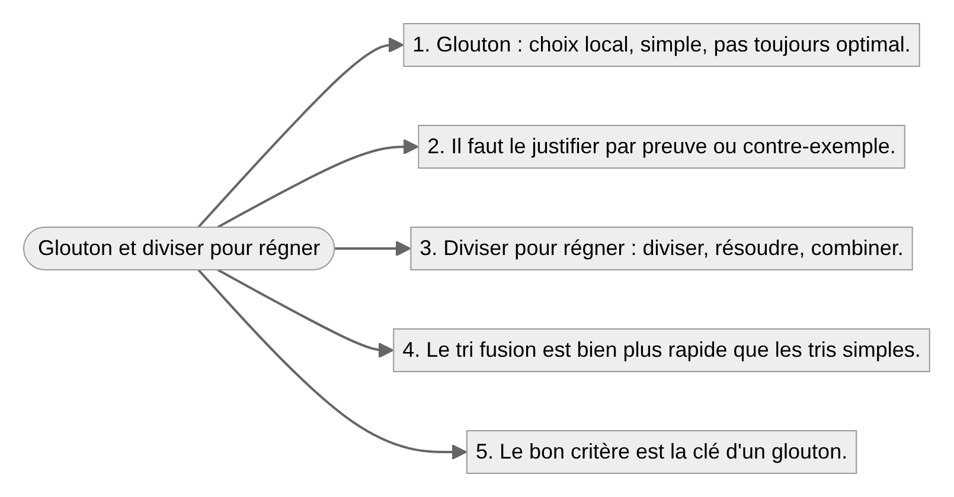
Le schéma de la mission
À retenir
Notes:
Relier les cinq idées au schéma.

Slide 25
MISSION ACCOMPLIE
+100 XP
Badge débloqué : Stratège
Prochaine mission : Correction, tests et cas limites
Notes:
Récapituler les points clés, féliciter, annoncer la suite.

